Slide 1
Vývinové poruchy učenia rady pre rodičov a učiteľov - tipy na pomôcky, pracovné listy, edukačné a online aktivity a programy, ktoré môžu pomôcť Stredné školy
Centrum pedagogicko-psychologického poradenstva a prevencie Trebišov
Mgr. Jaroslava Nitraiová
špeciálny pedagóg

Slide 2
Tipy a pomôcky, edukačné aktivity a online aktivity a programy, ktoré môžu pomôcť
Existuje množstvo rôznych pomôcok, ktoré nie sú vždy určené len pre žiakov s dyslexiou,
ale sú pre nich užitočné, je dobré, využiť všetko,
čo môže pomôcť s problémami, či už ide o aktivity,
pri ktorých sa trénujú schopnosti, alebo pomôcky, ktoré uľahčujú prácu,
najmä v praktickom živote nie je nutné všetko vedieť naspamäť
a vedieť všetky pravidlá, dôležité je obklopiť sa takými prostriedkami,
ktoré výsledok práce zlepšujú a pomôžu odstrániť chyby,
dôležité je tieto prostriedky využívať systematicky a nezabúdať na ne.

Slide 3
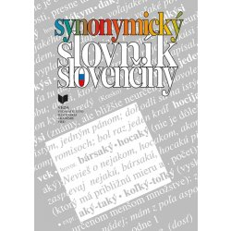
Slovníky a pravidlá
Dobrým pomocníkom sú rôzne slovníky a prehľady pravidiel,
Krátky slovník slovenského jazyka je dobré využiteľný v situácii, kedy si presne nevybavujeme význam slovenského slova a v akom spojení je vhodné ho používať
Krátky slovník slovenského jazyka (4. vydanie) - kolektív ...
kolektív autorov. ISBN: 978-80-224-0750-X Vydavateľstvo: VEDA Rok vydania: 2003. Počet strán: 985.
Slovník cudzích slov pomáha porozumieť významu slov, ktoré sa už u nás používajú, ale ktoré stále vnímame ako slová cudzieho pôvodu, ISBN 80 – 10 – 00381 – 6.
Etymologický slovník
Synonymický slovník slovenčiny
Pravidlá slovenského pravopisu

Slide 4
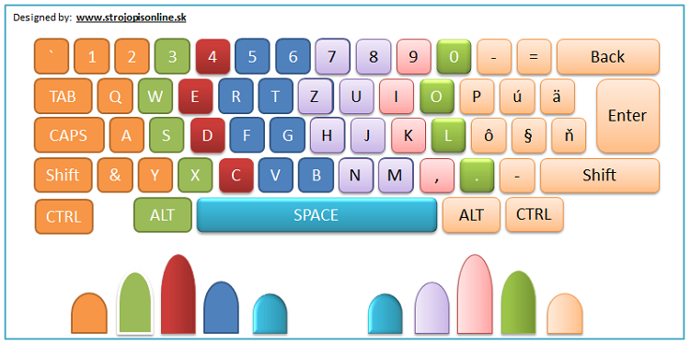
Užitočné nástroje
Na mnohých školách je možné dohodnúť používanie počítača na hodinách, niekde je to už bežný štandard, kto si chce robiť poznámky na počítači, potrebuje sa naučiť písať všetkými desiatimi, čo ale vôbec ne je jednoduchá záležitosť,
Výuka strojopisu online: www.strojopisonline,sk
Diktafón – prípadne využívať túto pomôcku, vyučujúci na ňu nie sú veľmi zvyknutí.

Slide 5
internet
Online aktivity možno využiť na precvičovanie kognitívnych /poznávacích/ funkcií – zrak, sluch, pamäť, pozornosť, reč, orientácia v priestore,
Happy Neuron – Brain jogging – program,
ktorý si možno kúpiť do počítača,
alebo si zaplatiť mesačný prístup,
podobné cvičenia ponúkané zadarmo na www.dys2.org.
pre využitie na tabletoch je v ponuke hra Tablexia,
Na výučbu cudzích jazykov je vhodný program
Jazyky bez bariér, nájdete ho na stránke:
www.jazyky-bez-barier.cz

Slide 6
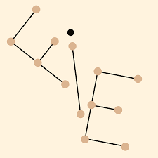
Programy vedené odborníkmi
Ďalšou z možností, ktorá môže pomôcť, je Feuerstenovo inštrumentárne obohacovanie,
Zoznam odborníkov, ktorí túto starostlivosť poskytujú a majú na ňu medzinárodný certifikát môžete nájsť na stránkach centra Cogito
www.cogito-centrum.cz

Slide 7
Čítanie s porozumením
Kniha Astronomie bez dalekohledu
od autorov Kamily Balharovej a Zdeňka Prokše,
V tejto knihe sa okrem práce s textom upozorňuje na skúsenosť, že každému jedincovi s dyslexiou môže vyhovovať iný typ písma, aj jeho veľkosť ovplyvňuje porozumenie textu,
Preto aj táto kniha je napísaná väčším písmom, ako je zvyčajné a sú v nej používané tri typy, ktoré najviac vyhovujú tejto cieľovej skupine užívateľov,
Zamyslite sa nad tým a nastavte si písmo aj v počítači všade, kde je to možné,
Balharová, K., Prokš, Z. Praha: Dys-centrum,2013
ISBN 978- 80 – 8781 – 01 – 8.

Slide 8
Ďakujem za pozornosť
Zoznam použitej literatúry: Krejčová,L. – Hladíková, Z. a kol.: Vývinové poruchy učenia, 2018 ISBN 978-80-566-0760-2
Mgr. Jaroslava Nitraiová

